Slide 1



شرح برنامجSPSS للمبتدئين
دليل عملي مبسط لتعلم أساسيات التحليل الإحصائي وإدخال البيانات وإدارتها خطوة بخطوة

Slide 2

ما هو برنامج SPSS؟ ولماذا نستخدمه؟
برنامج SPSS (Statistical Package for the Social Sciences) هو أحد أشهر البرامج الإحصائية العالمية المستخدمة في تحليل البيانات والأبحاث العلمية والتطبيقية.

Slide 3


شاشات البرنامج الرئيسية (Views)
2. شاشة المتغيرات (Variable View)
1. شاشة البيانات (Data View)
تُستخدم لتعريف وتوصيف خصائص كل متغير في البحث، مثل اسم المتغير، نوع البيانات، الوصف اللفظي، الترميز، ومستوى القياس الإحصائي.
تشبه جدولExcel وتُستخدم لإدخال القيم والبيانات الفعلية. تمثل الصفوف الحالات أو المبحوثين (Cases/Respondents)، وتُعبر الأعمدة عن المتغيرات (Variables).

Slide 4






أهم خصائص المتغيرات (Variable View)
مقياس القياس (Measure)
التسمية والترميز (Label & Values)
الاسم والنوع (Name & Type)
تحديد نوع القياس: اسمی (Nominal)، ترتيبي (Ordinal)، أو كمي مقياسي (Scale).
تحديد اسم مختصر للمتغير بدون مسافات، وتحديد نوع البيانات (رقمية Numeric أو نصية String).
إضافة التسمية الكاملة للسؤال، وتشفير الإجابات كتحويل (1: ذكر، 2: أنثى) لسهولة التحليل.

Slide 5




خطوات العمل الأساسية على SPSS
4. التحليل والإخراج
2. إدخال البيانات
إجراء الاختيارات الإحصائية وقراءة نتائج Output.
تعبئة البيانات أو استيراد ملف Excel جاهز.
3. التنظيف والتدقيق
1. هيكلة البيانات
فحص القيم المفقودة والشاذة ومعالجتها.
تعريف المتغيرات في Variable View بدقة وتحديد المقاييس.

Slide 6
استيراد وتنظيف البيانات من Excel
استيراد سريع: استخدام قائمة File > Open > Data لاستيراد ملفات الاكسيل مباشرة دون الحاجة لإعادة كتابتها.
فحص القيم المفقودة (Missing Values): تحديد كيفية تعامل البرنامج مع الأسئلة المتروكة دون إجابة.
إعادة الترميز (Recode Variables): تحويل المتغيرات الرقمية إلى فئات أو العكس من قائمة Transform.
حساب المتغيرات الجديدة (Compute Variable): إنشاء متغيّرات جديدة مثل حساب "المجموع الكلي" أو "المتوسط الحسابي" للمحاور.

Slide 7

الإحصاء الوصفي (Descriptive Statistics)
أهمية التحليل الوصفي
%95
يُشكل الإحصاء الوصفي الخطوة الأولى والأهم في فهم طبيعة البيانات. يتضمن حساب التكرارات (Frequencies)، النسبة المئوية، المتوسط الحسابي (Mean)، والانحراف المعياري (Standard Deviation) لوصف عينة الدراسة بشكل دقيق قبل البدء بالاختبارات المتقدمة.
من الأبحاث تعتمد عليه

Slide 8
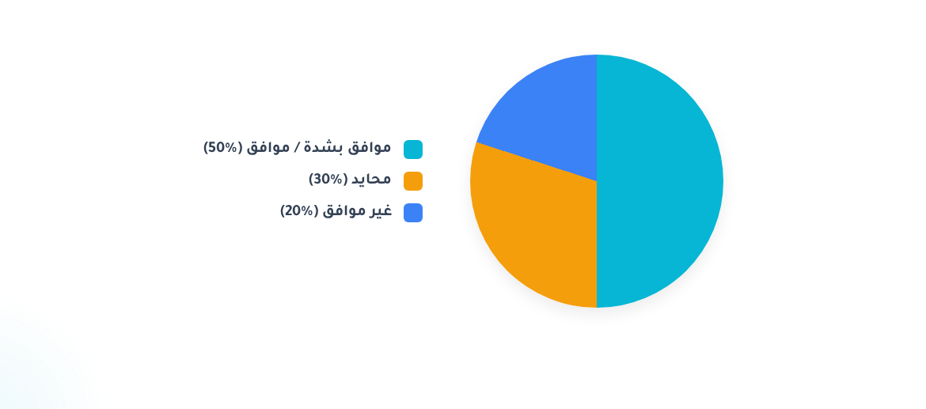
عرض التوزيعات والتكرارات (Frequencies)
مثال لتوزيع استجابات أفراد العينة على مقياس ليكارت باستخدام أمر Frequencies في SPSS.

Slide 9
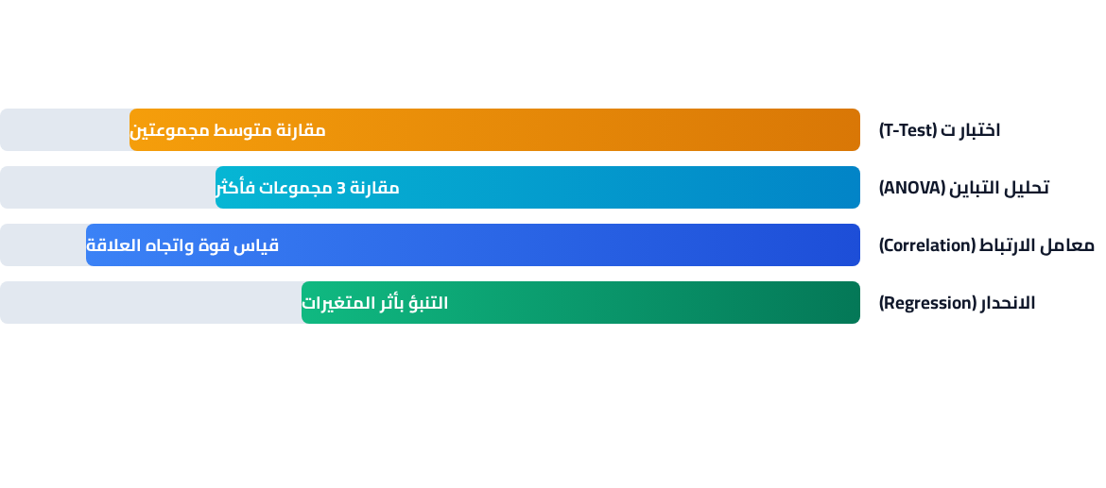
مقارنة المتوسطات والاختبارات الإحصائية
أبرز الاختبارات التحليلية التي يوفرها برنامج SPSS لاختبار فرضيات البحث العلمي.

Slide 10
قراءة وفهم شاشة المخرجات (Output Viewer)
المصطلح الإحصائي | الرمز في SPSS | المعنى والتفسير للمبتدئ
حجم العينة | N / Valid N | عدد الاستجابات الصحيحة المقبولة في التحليل
المتوسط الحسابي | Mean | القيمة المركزية الممثلة لإجابات المبحوثين
الدلالة الإحصائية | Sig. (2-tailed) / p-value | إذا كانت أقل من 0.05 فالنتيجة دالة إحصائياً
قيمة الفرضية الإحصائية | t / F / Chi-Square | القيمة المحسوبة للاختبار المعتمد

Slide 11



نصائح وأخطاء شائعة يجب تجنبها
اختبار الثبات (Cronbach)
حفظ شاشة المخرجات
تسمية المتغيرات
قبل التحليل الرئيسي، تأكد من قياس ثبات الاستبيان حيث يجب أن تتجاوز القيمة 0.70.
تذكر أن ملف البيانات (.sav) منفصل عن ملف المخرجات (.spv)، قم بحفظ الكليهما بشكل مستمر.
تجنب ترك مسافات أو استخدام رموز خاصة في خانة الاسم (Name)، واكتفِ بالأحرف والأرقام.

Slide 12

هل لديك أي استفسارات إحصائية؟
قدمنا لكم هذا الدليل المبسط لبداية رحلتكم الاحترافية في التحليل الإحصائي مع SPSS

